Slide 1
光波系统的功率预算
确定系统能够达到的最大传输距离(L)，是系统设计的关键，尤其对长距离系统，合理设计中继距离，对系统性能及经济效益都是非常重要的；
当系统的工作频宽远小于光纤带宽，当码速较低(B<100 Mb/s)时，光纤色散对灵敏度的影响较小，系统传输距离主要受损耗的限制；
即决定于下列因素：
①、发送端耦合入光纤的平均功率，即入纤功率P_{T}(dBm)；
②、光接收机的接收灵敏度(P_{r})(dBm)；
③、光纤线路的总损耗(dB)。
Notes:
介绍合理设计中继距离的重要性

Slide 2

系统的功率(P)预算：
系统的功率预算可表示为：
式中，信道总损耗 C_{L} (dB), 它包括：光纤活动连接器损耗 α_{C} (dB/个)；光纤固定熔接头损耗 α_{S} (dB/个)；光纤线路损耗 α_{F} (dB/km)；
参数M为系统富余度(6-8 dB) ，它是考虑到设备及元件的老化、系统工作参数的变化、环境等的影响，及其他各种难以预先估计的因素留出的余量。
Notes:
介绍功率预算的公式

Slide 3

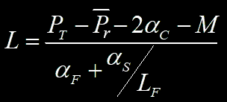
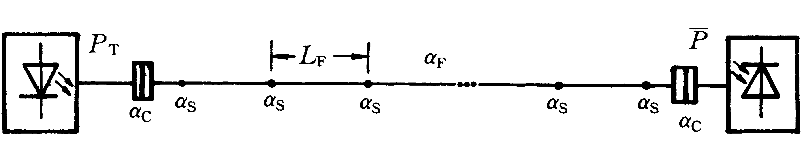
系统的功率(P)预算：
设光波系统的中继长度为L (km),每段光纤的长度为L_{F} (km)，光纤的固定熔接头损耗α_{S} ＝0.1～0.3 dB/个 (L/L_{F} 个); 系统共有两个活动连接器(2α_{C})，通常每个损耗为1 dB；
则式(1)可改写为：
(2)
确定了系统的各个参数后，就可计算损耗限制传输距离 L ；
(3)
光波通信系统结构及功率预算
Notes:
介绍系统的构成，由光发送机，光接收机，两个活动连接头和多个熔接头构成

Slide 4
例1：（损耗限制下—功率/中继距离L预算）
• 设工作波长为850 nm，传输码速20 Mb/s，BER=10^{一9}，由于码速低，可不考虑色散均衡的代价；
• 选择Si—PIN接收机，接收灵敏度-42 dBm；
• 选择LED作光源，耦合入多模光纤功率为50 μw (-13 dBm)；
则系统允许的功率损耗总共为：[(-13) – (-42)] dBm＝29 dBm；

Slide 5
例1：（损耗限制下—功率/中继距离L预算）
• 设在发送机及接收机处各有一个活动连接器α_{C}，每个损耗1 dB；
• 光纤损耗(包括熔接头损耗)为3.5 dB/km；
• 系统富余度为6 dB;
系统允许的功率损耗: 29 ＝(2α_{C})+ α_{F} × L+ 6
得到中继距离: L＝(29-2-6)/3.5＝6 km
假如采用激光二极管(LD)，其它参数不变，入纤功率为0 dBm;
允许的功率损耗总共为：[0– (-42)] dBm＝42 dBm；
求出中继距离: L＝(42-2-6)/3.5＝9.7 km
LD的中继距离L比LED提高1.6 倍；

